Slide 1
12 marzo 2021
Epidemia COVID-19
Monitoraggio del rischio
Silvio Brusaferro
Istituto Superiore di Sanità

Slide 2

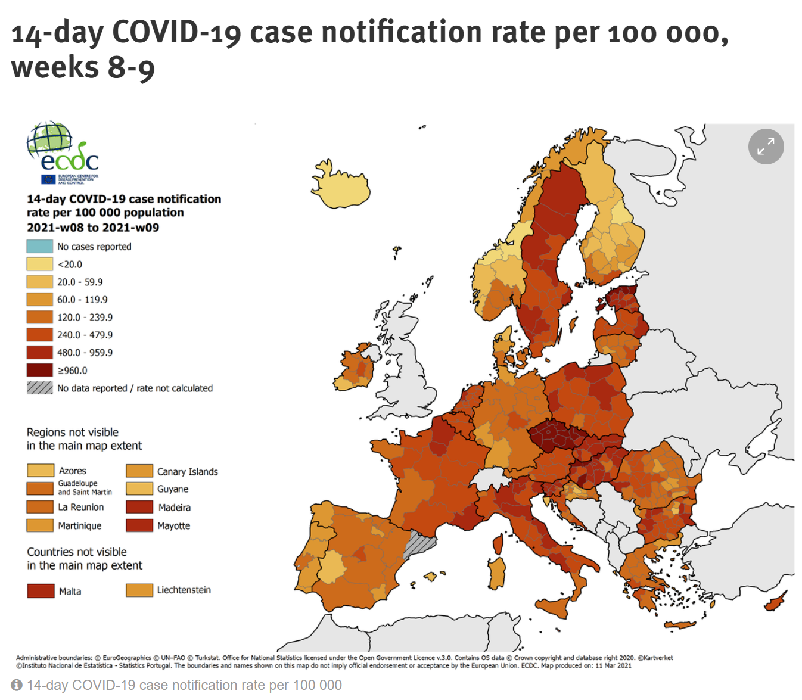
Casi notificati al Centro Europeo per la Prevenzione ed il Controllo delle Malattie (ECDC)
La situazione italiana riflette l’epidemiologia degli altri paesi UE/SEE
https://www.ecdc.europa.eu/en/cases-2019-ncov-eueea

Slide 3
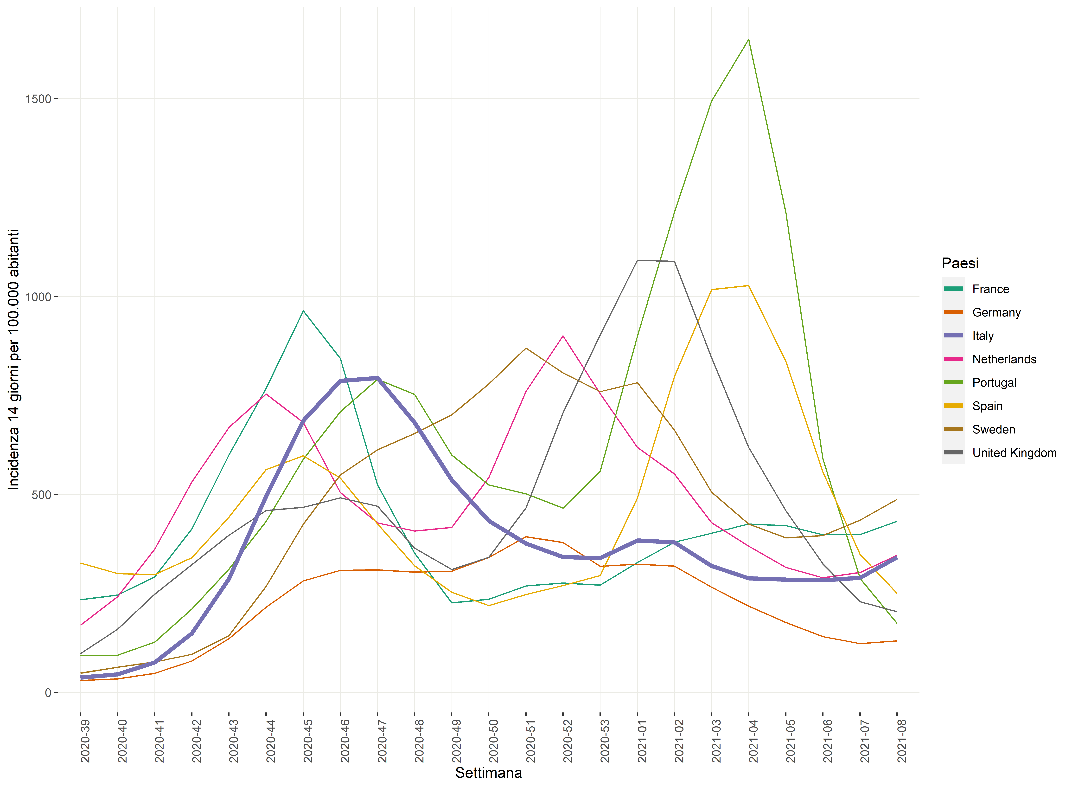
Andamento incidenza (14 gg) in alcuni paesi europei (ECDC)

Slide 4
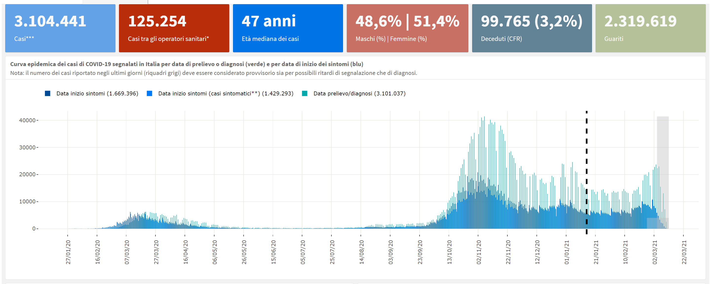
Casi notificati al sistema di Sorveglianza integrata COVID-19 in Italia
Data di ultimo aggiornamento: 10 marzo 2021

Slide 5
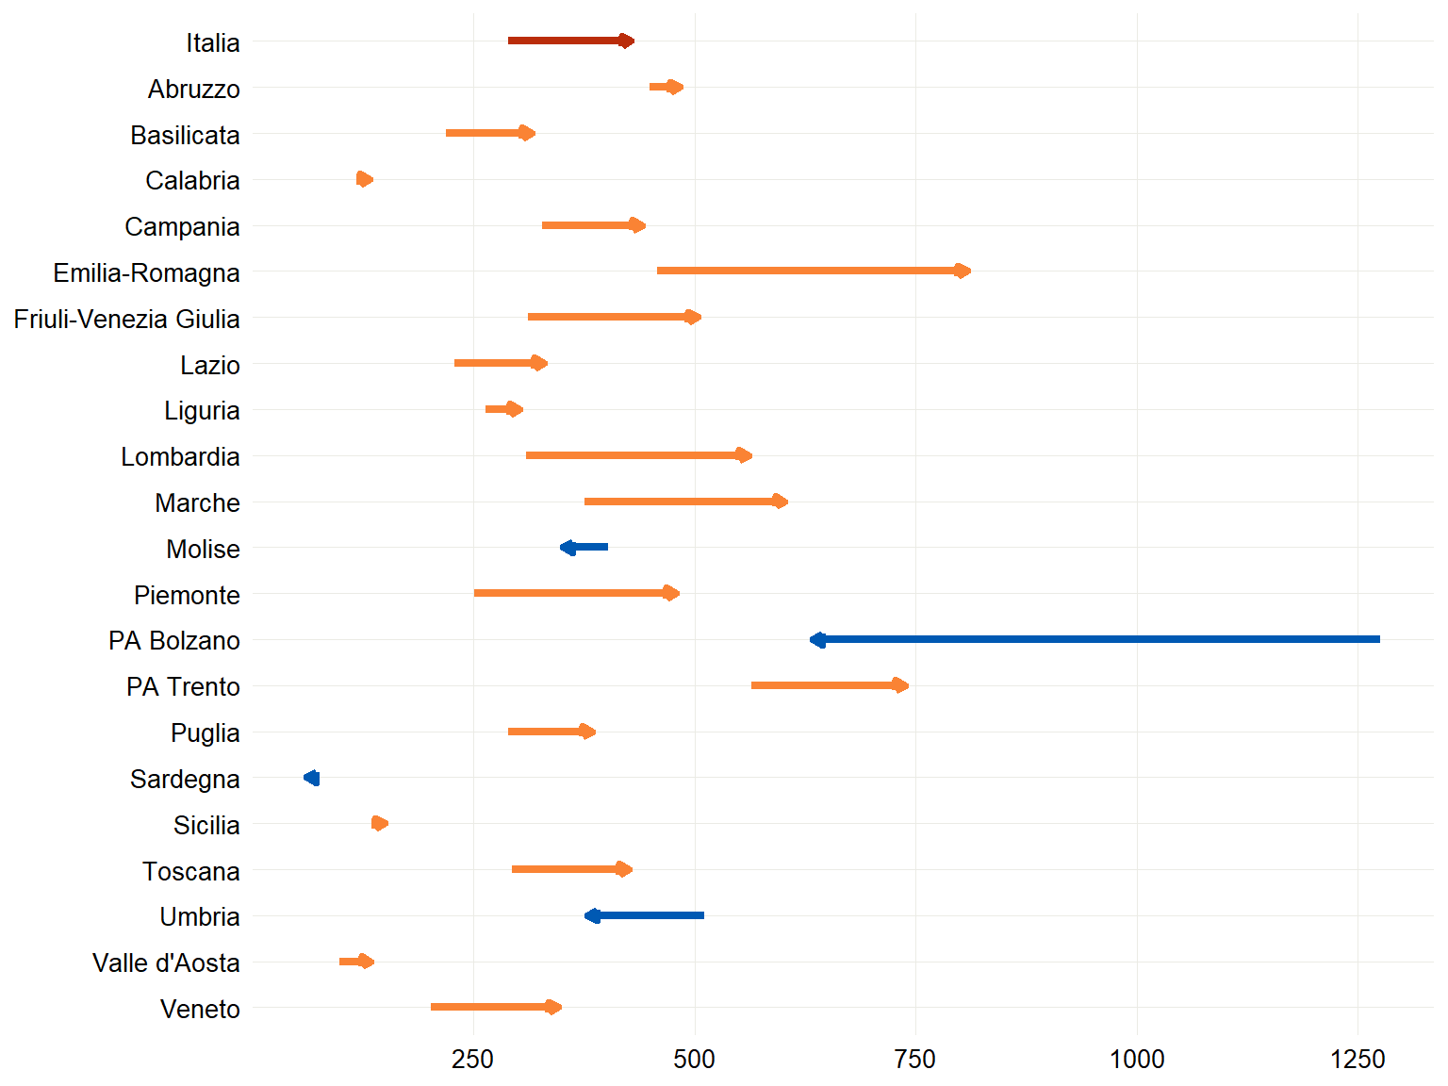
Casi in aumento in 12 Regioni/PPAA
Nota: diminuzione in alcune regioni potrebbe essere dovuta a ritardo di notifica
CONFRONTO TRA IL NUMERO CASI DI COVID-19 (PER 100.000 AB) DIAGNOSTICATI IN ITALIA PER REGIONE NEL PERIODO 22/2-7/3/2021 E 8/2-21/2/2021
Data di ultimo aggiornamento: 10 marzo 2021

Slide 6
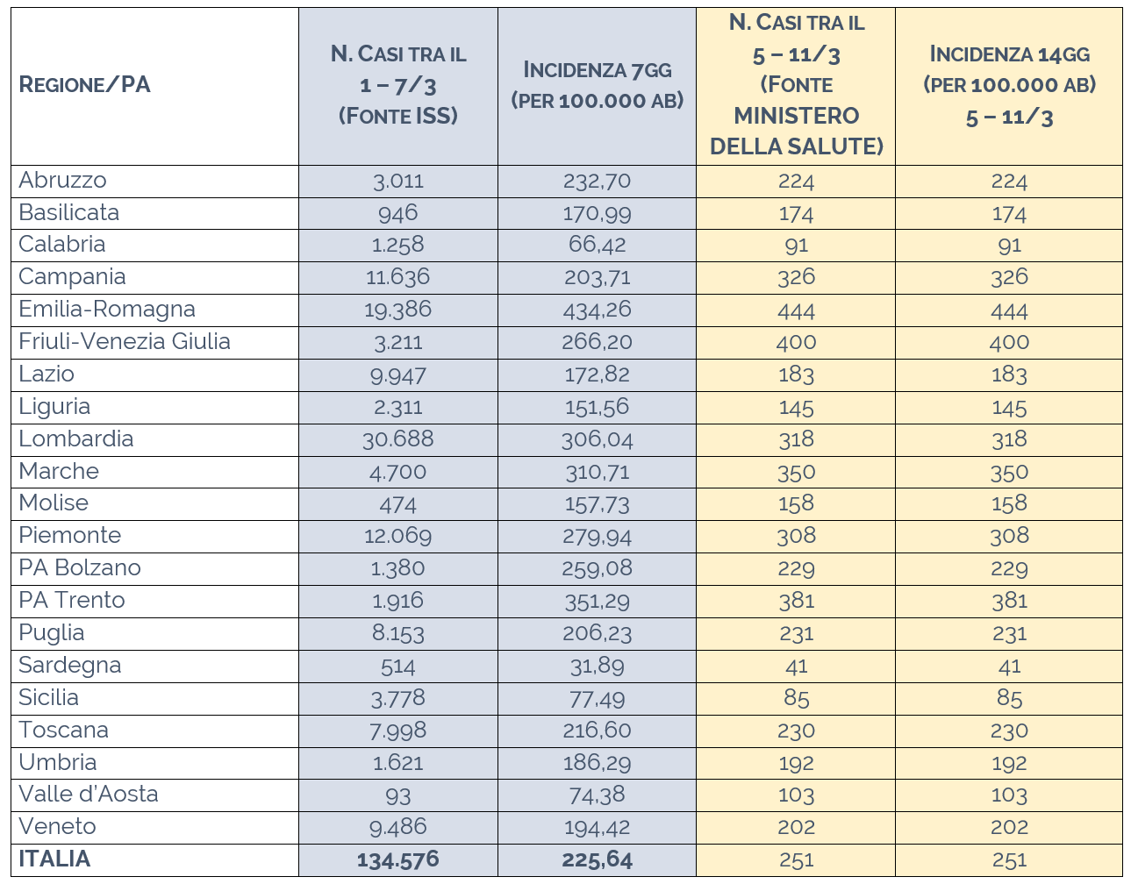
N. assoluto e incidenza (per 100.000 ab) dei casi di COVID-19 diagnosticati dal 1 – 7/3(FONTE ISS) e nel periodo dal 5 – 11/3 (FONTE MINISTERO DELLA SALUTE)
Data di ultimo aggiornamento: 12 marzo 2021

Slide 7
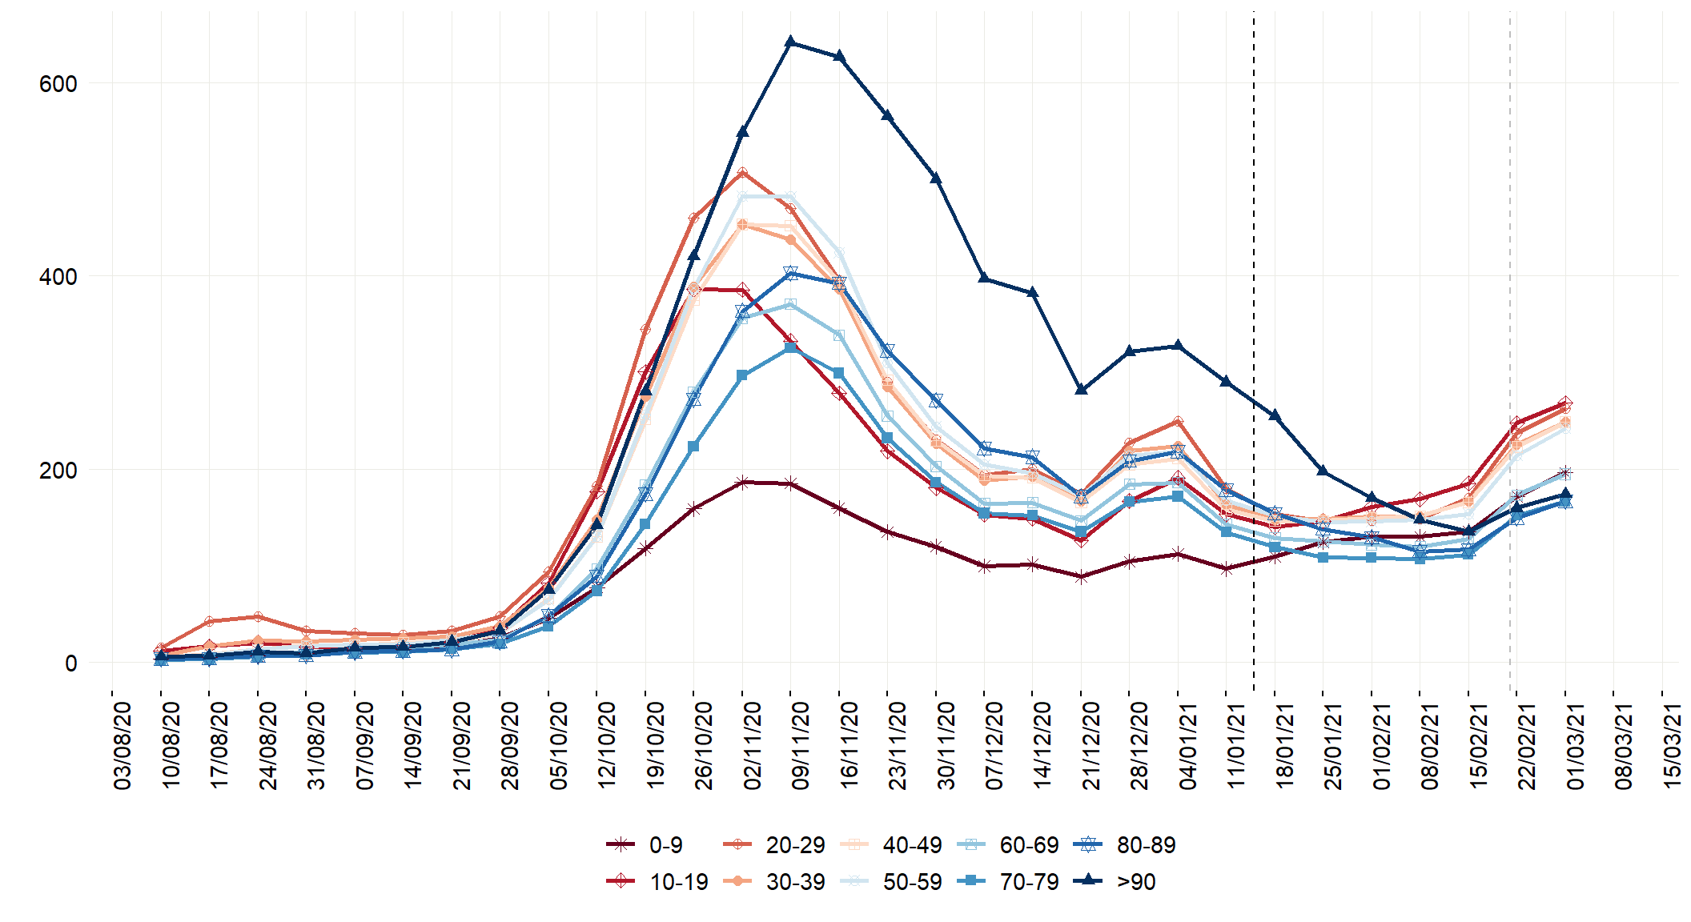
Tasso d’incidenza per fascia d’età a livello nazionale
(dall’inizio della seconda ondata dell’epidemia).
Incidenza in crescita ultimo mese in tutte le fasce d’età dopo un’importante diminuzione
Cambio definizione di caso
Data di ultimo aggiornamento: 10 marzo 2021

Slide 8
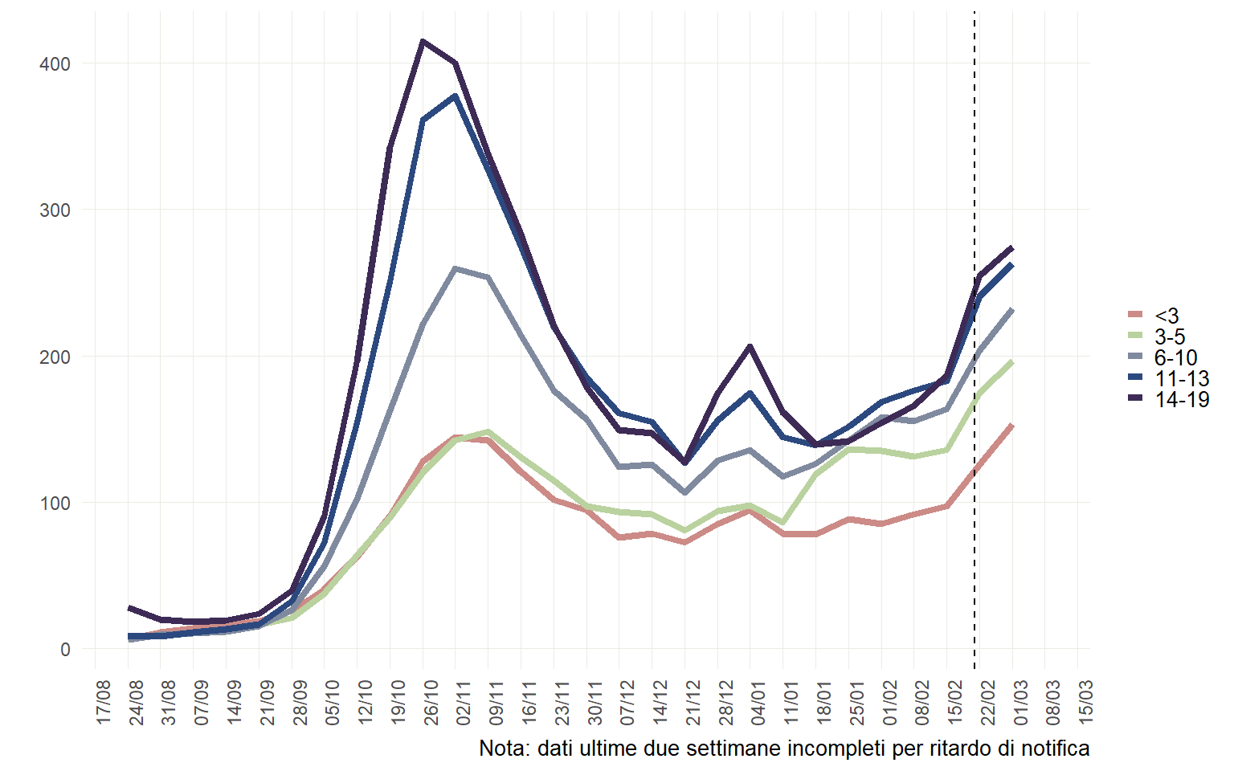
Tasso d’incidenza nazionale per fascia d’età popolazione in eta’ scolare (a partire dal 24 agosto 2020)
Incremento dell’incidenza dei casi nella popolazione di età 0-18 anni
Data di ultimo aggiornamento: 10 marzo 2021

Slide 9
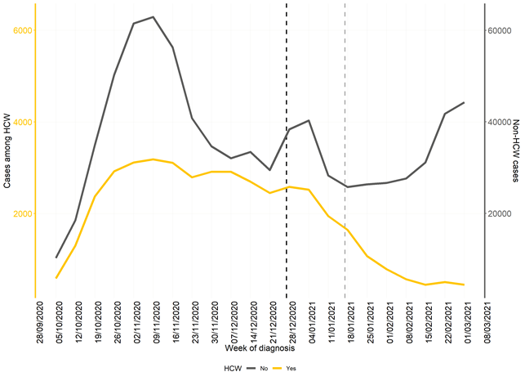
Andamento del numero di casi negli operatori sanitari rispetto al resto della popolazione (a partire dal 24 agosto 2020)
Trend visibilmente in calo per gli operatori sanitari
Inizio campagna vaccinale
2a dose
Data di ultimo aggiornamento: 10 marzo 2021

Slide 10
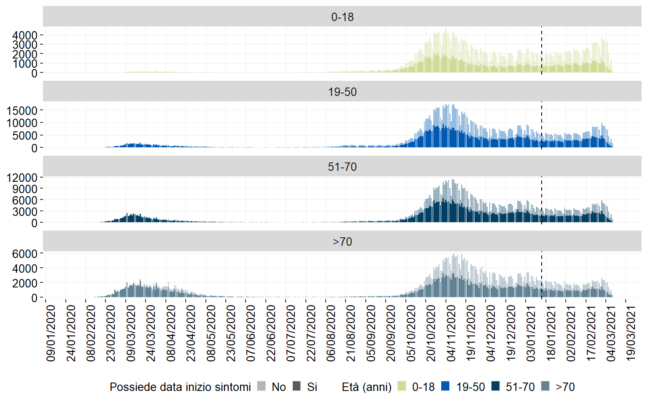
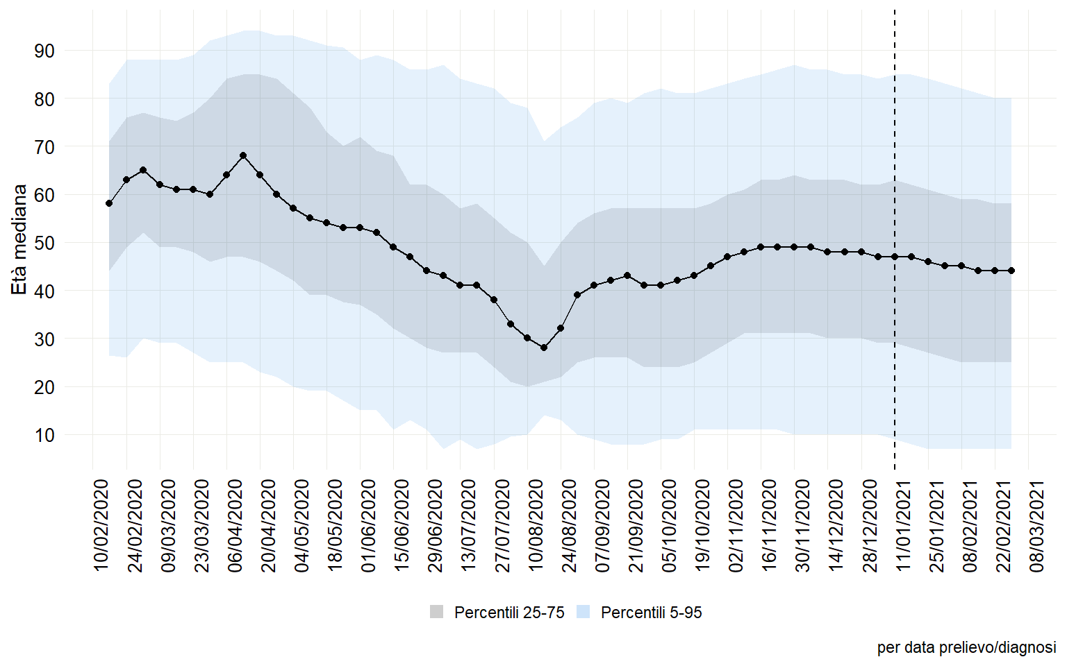
Caratteristiche della popolazione affetta
Età mediana in ulteriore diminuzione nelle ultime settimane
Data di ultimo aggiornamento: 10 marzo 2021

Slide 11
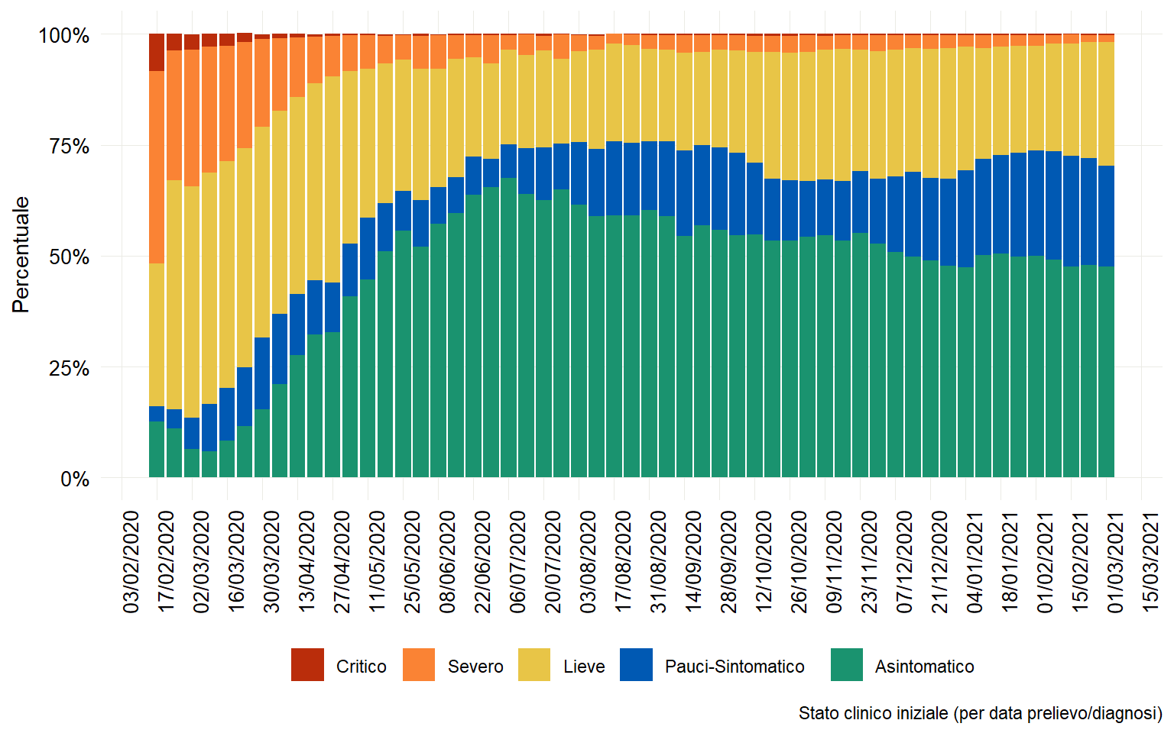
Stato clinico al momento della diagnosi
% asintomatici rispetto al totale dei casi diagnosticati in leggera niminuzione nelle ultime settimana, in leggero aumento i casi con stato clinico lieve
Data di ultimo aggiornamento: 10 marzo 2021

Slide 12
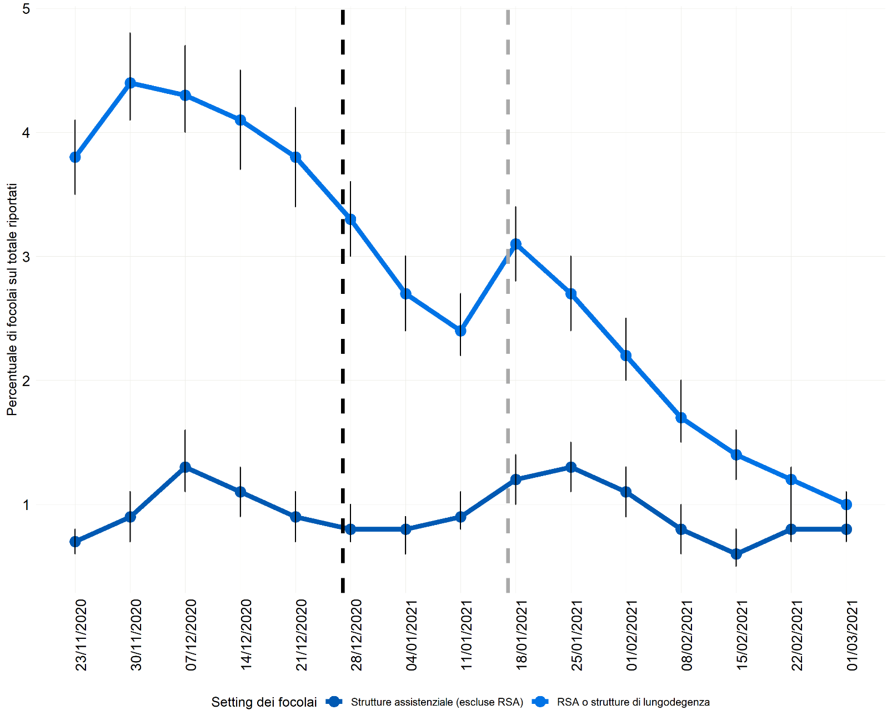
Andamento % focolai in Strutture assistenziali e RSA
Data di ultimo aggiornamento: 10 marzo 2021

Slide 13
Stima riepilogativa dell’Rtmedio14gg per regione basato su inizio sintomi
dal 17/2 al 2/3, calcolato il 10/3/2021

Slide 14
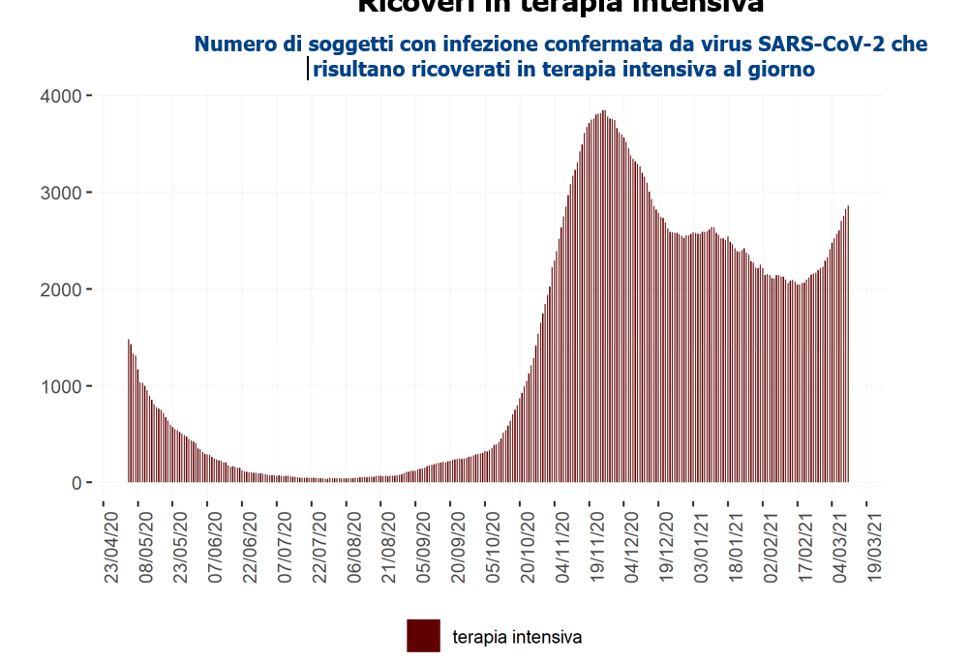
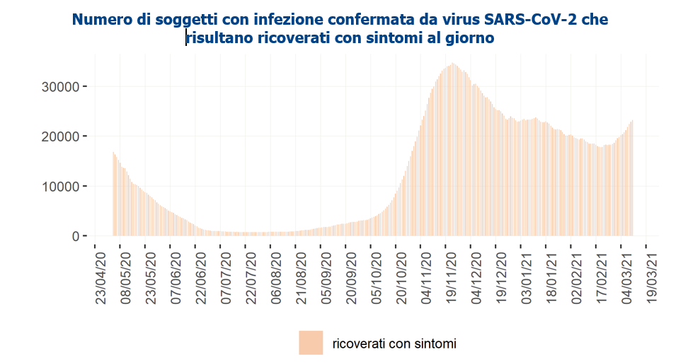
Ricoveri
Ricoveri in area medica e in terapia in leggero aumento
Data di ultimo aggiornamento: 9 marzo 2021

Slide 15
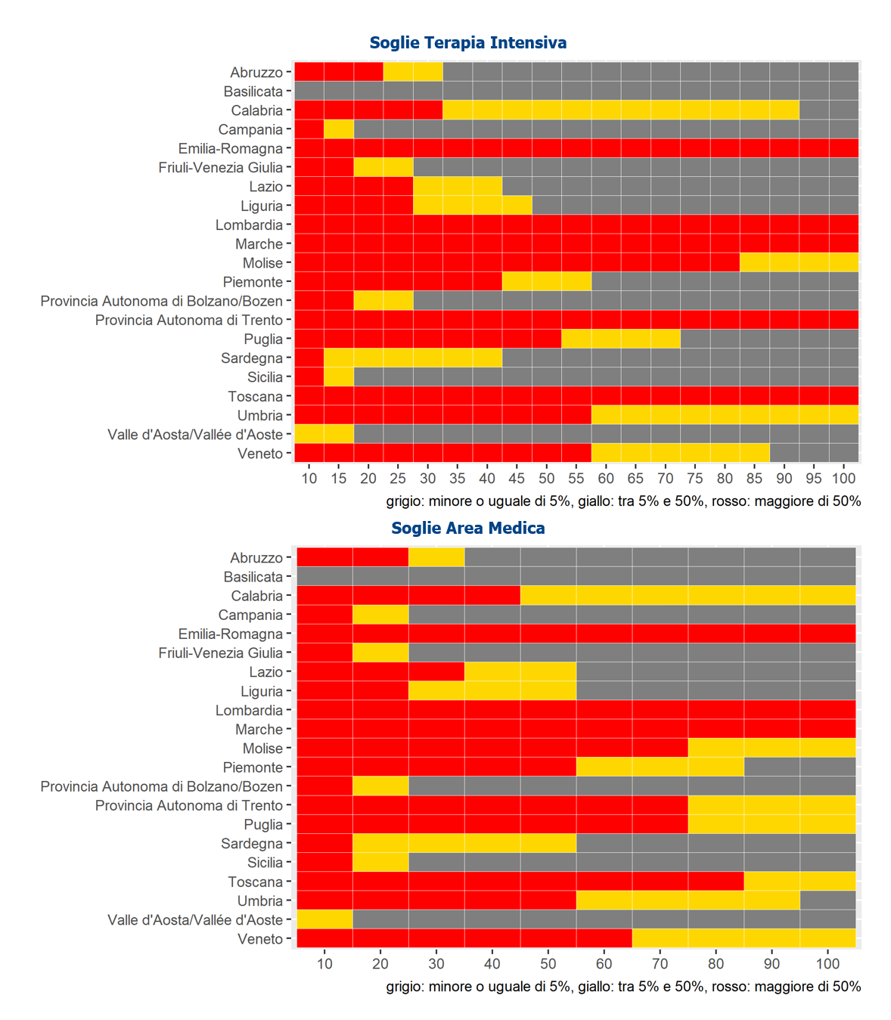
Proiezioni dell’occupazione dei posti letto a 30 giorni
% di probabilità di superamento delle soglie critiche di occupazione in area medica e terapia intensiva al 9/4/2021 se si mantiene invariata la trasmissibilità (tenendo conto dei PL attivabili nel periodo della stima)
Soglie Area Medica
Soglie Terapia intensiva
Data di ultimo aggiornamento: 10 marzo 2021

Slide 16
Confronto casi deceduti riportati alla Sorveglianza COVID-19 e Protezione Civile/Ministero della salute per data di decesso
Dato in fase di consolidamento

Slide 17
Analisi del rischio e scenario per Regione/PA
1 – 7 marzo 2021(10 marzo 2021),
analisi dell’occupazione dei PL attivi aggiornata al 9 marzo 2021
Fonte: Cabina di Regia

Slide 18
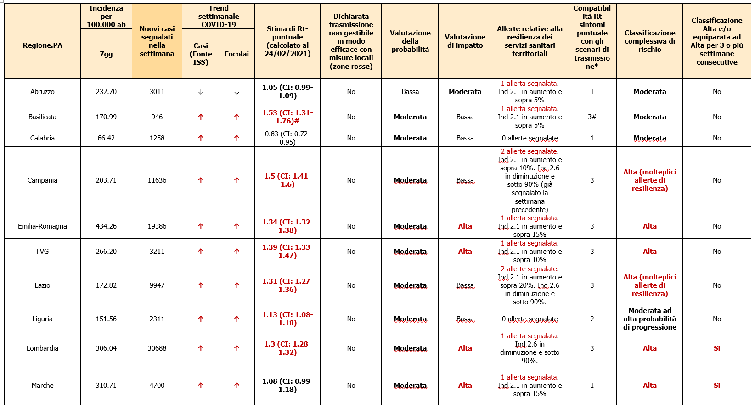

Slide 19
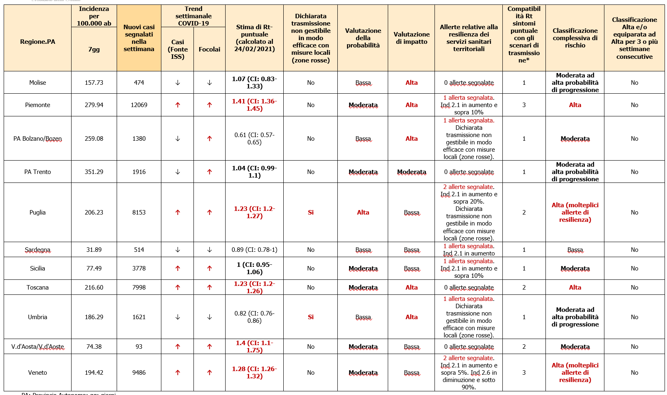

Slide 20
Headline della Cabina di Regia (12 marzo 2021)
Per la sesta settimana consecutiva si riporta un peggioramento nel livello generale del rischio epidemico in Italia con una ulteriore accelerazione nell’aumento dell’incidenza a livello nazionale ed un Rt medio in aumento rispetto alla settimana precedente e sopra la soglia epidemica. Dall’andamento osservato, è verosimile che la soglia di 250 casi per 100.000 abitanti a livello nazionale sia stata superata nel corso della settimana corrente, e che questo potrebbe essere documentato con i dati consolidati nella prossima settimana di valutazione (relativa al periodo 8-14 marzo 2021).
Si osserva un forte aumento nel numero di persone ricoverate in terapia intensiva con un tasso di occupazione che a livello nazionale ha superato la soglia critica. Si osserva un analogo andamento per le aree mediche.

Slide 21
Headline della Cabina di Regia (12 marzo 2021)
L’elevata incidenza, l’aumento della trasmissibilità e il forte sovraccarico dei servizi ospedalieri richiedono l’innalzamento/rafforzamento delle misure di mitigazione nazionali, anche anticipando ulteriori interventi di mitigazione/contenimento nelle aree a maggiore diffusione e particolarmente laddove circolino varianti 501.V2 (variante sudafricana) - lineage B.1.351 e lineage P.1 (ex lineage B.1.1.248 identificata a Manaus, Brasile).

Slide 22
Grazie

Slide 23
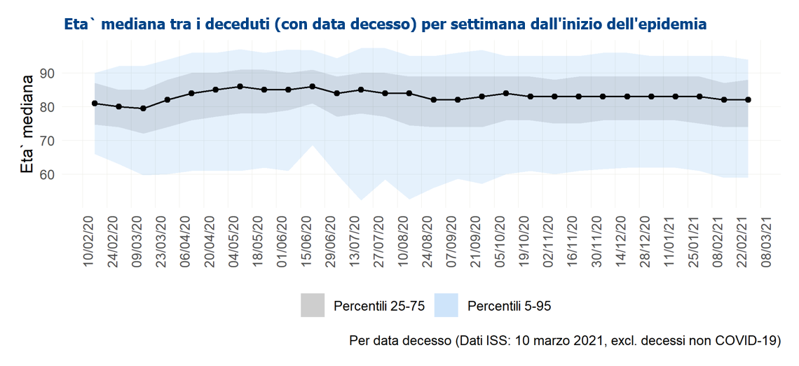
Età mediana dei casi deceduti riportati al sistema di sorveglianza integrato
Data di ultimo aggiornamento: 10 marzo 2021

Slide 24
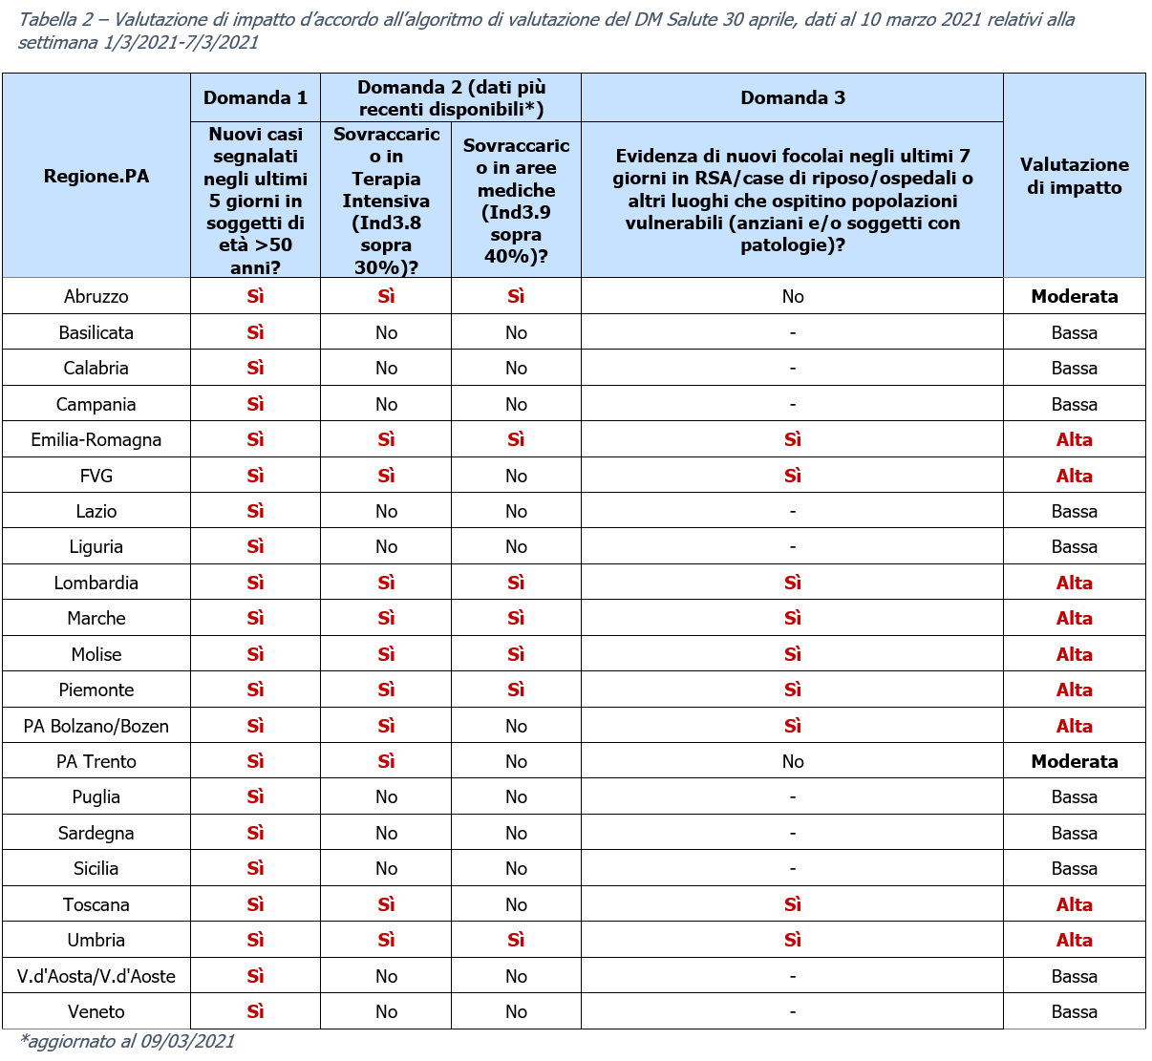

Slide 25
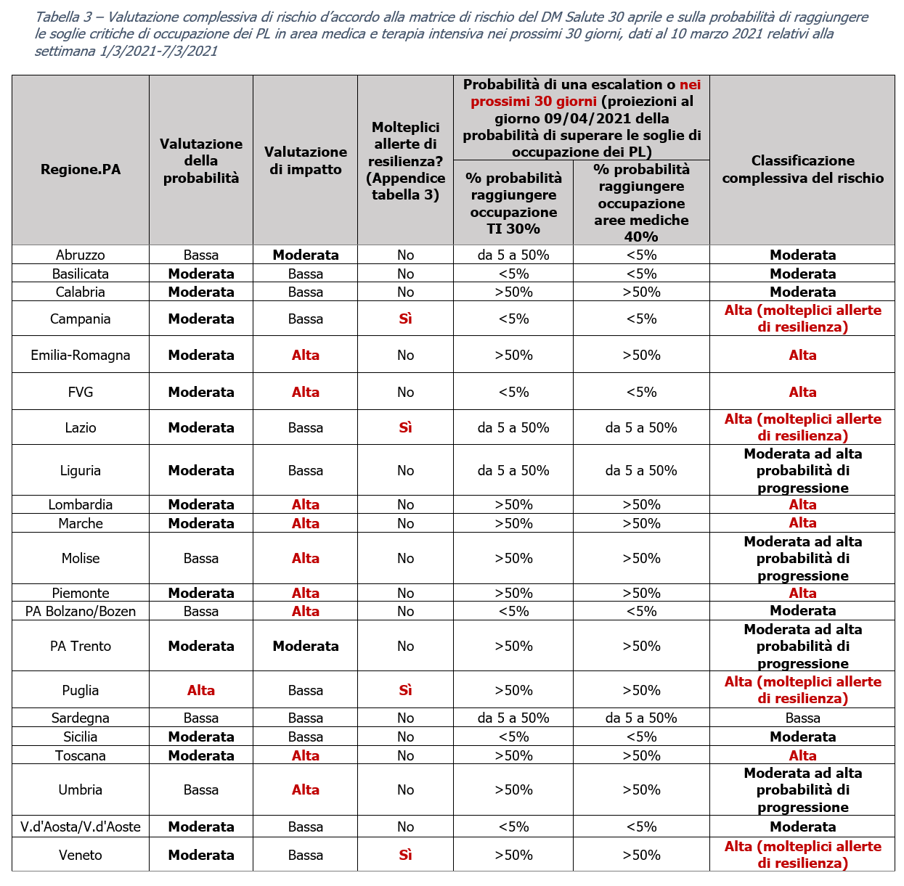

Slide 26
